Slide 1
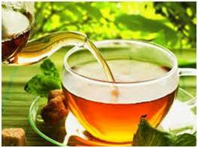
মাল্টিমিডিয়া ক্লাসে সবাইকে
স্বাগতম

Slide 2
পরিচিতি
পাঠ পরিচিতি
শ্রেণি: ষষ্ঠ
বিষয়: বিজ্ঞান
অধ্যায়: অষ্টম
পাঠ: ৩-৪
মোহাম্মাদ আলী জিন্নাহ
সহকারি শিক্ষক (গণিত)
আফড়া ইসঃ সিঃআলিম মাদ্রাসা
রাজবাড়ি সদর, রাজবাড়ী।

Slide 3
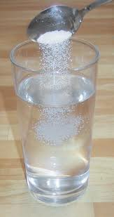
নিচের চিত্রটি লক্ষ কর
পানির তুলনায় চিনি...
চিনি পানিতে…
চিনির তুলনায় পানি...
পানি চিনিকে…
দ্রবনে যা কম এবং গলে তাকে…
দ্রবনে যা বেশি এবং গলায় তাকে…

Slide 4
দ্রব ও দ্রাবক

Slide 5
শিখনফল
এই পাঠ শেষে শিক্ষার্থীরা ...
দ্রব ও দ্রাবক বর্ণনা করতে পারবে;
ঘন ও পাতলা দ্রবণ তৈরি করতে পারবে;
বিভিন্ন ঘনমাত্রার দ্রবণের মধ্যে পার্থক্য করতে পারবে।

Slide 6
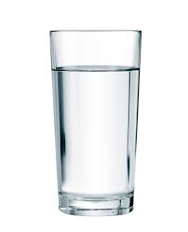
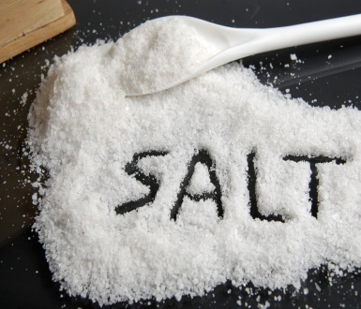
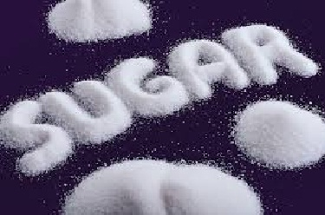
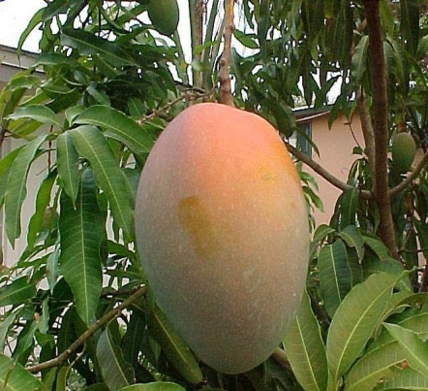
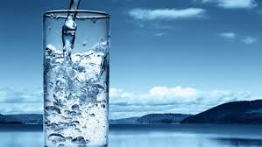
নিচের চিত্রগুলো লক্ষ কর
তৈরি হলো...
সেলাইন
তৈরি হলো...
জুস
সেলাইন বা জুসে কোনটি বেশি, কোনটি কম এবং কোনটি গলে, কোনটি গলায়?

Slide 7
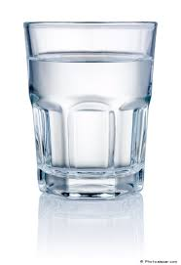
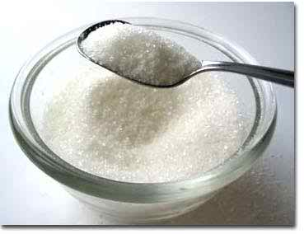
দলগত কাজ
4টি দল
দ্রব ও দ্রাবকের পরিচিতি
সময়: 10 মিনিটি
প্রয়োজনীয় উপকরণ: গ্লাস, চামচ, চিনি, পানি
কাজ: গ্লাসের অংশ পানি নিয়ে ১চামচ চিনি যোগ করে নাড়া দিয়ে শরবত তৈরি কর এবং নিচের ছকটি পূরণ কর।
বিশুদ্ধ পানি
পরিষ্কার চিনি
পদার্থ | পরিমাণ (কম/বেশি) | গলে/গলায় | ফলাফল

Slide 8
ভিডিওটি দেখ এবং তোমার উত্তর মিলিয়ে নাও
পদার্থ | পরিমাণ (কম/বেশি) | গলে/গলায় | ফলাফল
চিনি
কম
গলে
দ্রব
পানি
বেশি
গলায়
দ্রাবক
দ্রবণে যা দ্রবীভূত হয় তাকে বলে -
দ্রব যাতে দ্রবীভূত হয় তাকে বলে -
দ্রব + দ্রাবক = দ্রবণ

Slide 9
একক কাজ
১। দ্রব কাকে বলে?
২। দ্রাবক কাকে বলে?

Slide 10
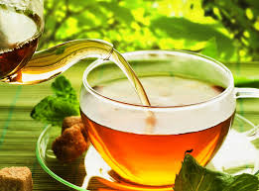
জলীয় দ্রবণ
যে দ্রবণে তরল পদার্থ দ্রাবক তাকেই…।
Notes:
আমাদের চারপাশের এরকম ঘটনা ব্যাখ্যা করে বিষয়টি সহজ করে শিক্ষার্থীকে বুঝানো যেতে পারে।

Slide 11
নিচের চিত্রগুলো লক্ষ কর
পানি
সেলাইন
জুস
পানি, সেলাইন ও জুসে কোনটি পাতলা ও কোনটি ঘন?
Notes:
আমাদের চারপাশের এরকম ঘটনা ব্যাখ্যা করে বিষয়টি সহজ করে শিক্ষার্থীকে বুঝানো যেতে পারে।

Slide 12
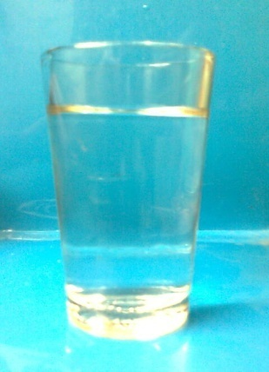
দলগত কাজ
৪টি দল
ঘন ও পাতলা দ্রবণ তৈরি ও পার্থক্যকরণ
সময়: 10 মিনিটি
প্রয়োজনীয় উপকরণ: দুটি গ্লাস, চামচ, চিনি, পানি, মাপচোঙ
কর্ম পদ্ধতি: ক ও খ গ্লাসে ১০০ মিলি (সমপরিমান) করে পানি নিয়ে ক গ্লাসে ১ চামচ এবং খ গ্লাসে ৩ চামচ চিনি নিয়ে নেড়ে এদের মিষ্টতা পরীক্ষা কর এবং নিচের ছকটি পূরণ কর ।
ক
খ
গ্লাস | পানির পরিমাণ | চিনির পরিমাণ | মিষ্টতা পর্যবেক্ষণ | ফলাফল
ক | ১০০ মিলি | ১ চামচ
খ | ১০০ মিলি | ৩ চামচ

Slide 13
ভিডিওটি দেখ এবং তোমার উত্তর মিলিয়ে নাও
গ্লাস | পানির পরিমাণ | চিনির পরিমাণ | মিষ্টতা পর্যবেক্ষণ | ফলাফল
ক | ১০০ মিলি | ১ চামচ
খ | ১০০ মিলি | ৩ চামচ
কম
পাতলা দ্রবণ
ক তুলনায় বেশি
ঘন দ্রবণ

Slide 14
জোড়ায় কাজ
১। ঘন দ্রবণ কাকে বলে ব্যাখ্যা কর?
২। পাতলা দ্রবণ কাকে বলে ব্যাখ্যা কর?

Slide 15
বহুনির্বাচনী প্রশ্ন
প্রশ্ন: ১
দ্রবণে কোনটি কম পরিমাণে থাকে ?
(ক) দ্রাবক
(খ) দ্রবণ
সঠিক উত্তর জানতে বৃত্তে ক্লিক করি
(গ) দ্রব
(ঘ) দ্রব ও দ্রাবক
প্রশ্ন:২
চিনির দ্রবণে -
i. চিনির পরিমাণ কম।
ii. পানির পরিমাণ কম।
iii. পানির পরিমাণ বেশি।
নিচের কোনটি সঠিক?
(ক) i
(খ) ii
সঠিক উত্তর জানতে বৃত্তে ক্লিক করি
(গ) i, ii
(ঘ) i, iii
Notes:
বৃত্তে ক্লিকের পুর্বেই শিক্ষার্থীর কাজ থেকে সম্ভাব্য উত্তর বের করে উত্তর মিলানো যেতে পারে।

Slide 16
মূল্যায়ন
সময়: 5 মিনিটি
দ্রব কী ?
দ্রাবক কী ?
জলীয় দ্রবণ কাকে বলে ?
কিসের উপর নির্ভর করে দ্রবণকে পাতলা বা ঘন বলা হয় ?
Notes:
প্রশ্নের উত্তরে শিক্ষক শিক্ষার্থীকে সহায়তা করবেন।

Slide 17
গুরুত্বপূর্ণ শব্দ
দ্রব
জলীয় দ্রবণ
দ্রাবক
ঘন দ্রবণ
দ্রবণ
পাতলা দ্রবণ
Notes:
শিক্ষার্থী শব্দগুলো খাতায় লিখে নিবে এবং প্রয়োজনে শিক্ষক শব্দগুলোর পুনরালোচনা করতে পারেন

Slide 18
বাড়ির কাজ
১ম ধাপ: ২টি কাঁচের গ্লাসের প্রতিটিতে ১কাপ করে পরিস্কার পানি নাও।
২য় ধাপ: ১ম গ্লাসে ১ ফোটা, ২য় গ্লাসে ৪ ফোটা তরল নীল দিয়ে ভাল করে নেড়ে দাও।
৩য় ধাপ: কোন গ্লাসের মিশ্রণ কিরুপ নীল দেখাচ্ছে তা পর্যবেক্ষন করে ঘন ও পাতলা দ্রবণের পার্থক্য খাতায় লিখ।
নিলের মিশ্রণ কি দ্রবণ?

Slide 19
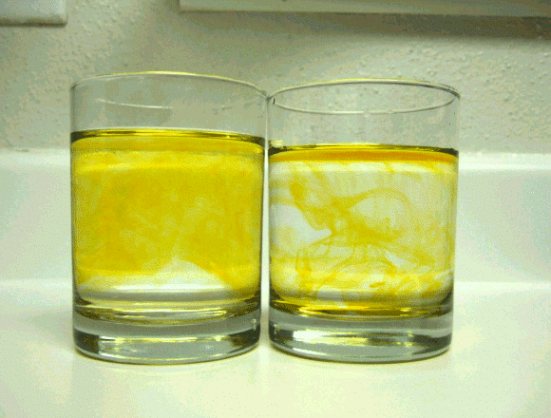
আর কোনো প্রশ্ন ? ? ?
ধন্যবাদ

